Slide 2


Git
Qu’est ce que c’est ?
Git est un système de gestion de versions distribué* qui permet de suivre l’évolution du code, de collaborer efficacement et de gérer différentes versions d’un projet.
*Chaque utilisateur dispose de sa propre copie du projet.
Suivi des modifications : chaque changement est historisé et réversible.
Collaboration efficace : plusieurs personnes peuvent travailler en parallèle sans écraser le travail des autres.
Branches et fusion : développer de nouvelles fonctionnalités sans friction (et pouvoir revenir en arrière).
Sécurité et traçabilité : chaque modification est signée et stockée de manière fiable.
Exemples de plateformes utilisant Git : GitHub, GitLab, Bitbucket …
Adopté par l’écosystème des entreprises (Data & Dev) mais aussi par les outils (Tableau, Metabase, PowerBI …)

Slide 3
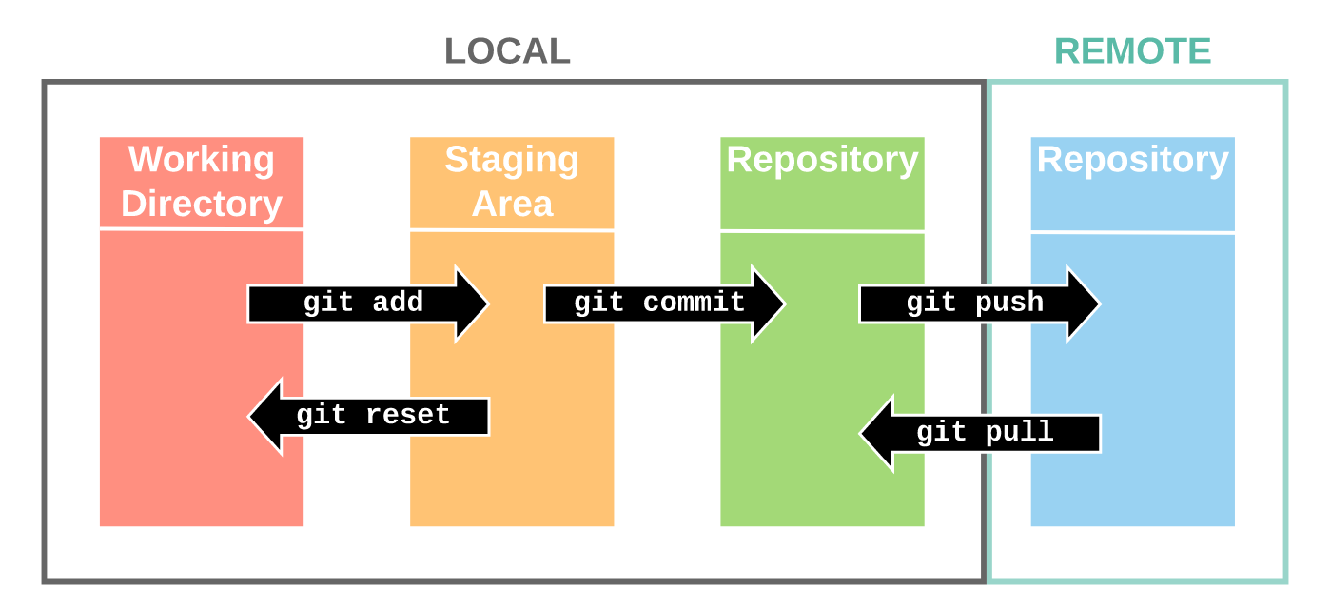
Git
Qu’est ce que c’est ?
Source

Slide 4
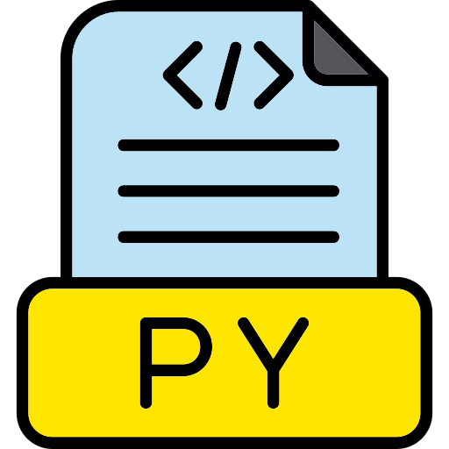
Git
Suivi des modifications et arrêter d’avoir 1 000 versions du même fichier
Sans Git
Avec Git
Projet.py
Projet.py
Renommer != Versionner
Vous n’avez pas les traces des modifications effectuées (Qui ? Quoi ? Quand ?)
Temps
Projet_v2.py
Projet.py
Projet_vf.py
Projet.py
Projet_vf_bis.py
Projet.py

Slide 5






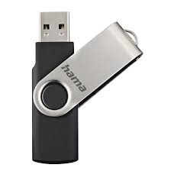

Git
Encourager le travail collaboratif et le partage des sources
L’envoi de fichier par mail n’est jamais une bonne solution.
Et la clef usb oubliée à la maison non plus …
Avec Git, vous pouvez sauvegarder votre projet dans un « repo » pour y accéder partout*
*À condition d’avoir internet
Vous pouvez travailler en parallèle sur le même projet à plusieurs

Slide 6
Git
Notions : Création et clonage d’un repo
Git init
Initialise un repo dans le dossier local
Git clone url
Récupérer un repo distant depuis un url spécifié
Nécessite de devoir pusher le repo local dans la forge logicielle par la suite
(GitHub, GitLab, BitBucket …)
Nécessite d’avoir créer le repo à l’avance dans la forge logicielle

Slide 7

Git
Notions : Cycle de vie des fichiers
Git add . ou nomdufichier
Ajoute tous les fichiers du répertoire courant ou seulement le fichier nommé
Git add –p nomdufichier
Permet de faire du « cherry-pick » sur le code à mettre dans le commit
Git status
Affiche l’état de l’index contenu dans le repo
.gitignore
Fichier permettant de spécifier à l’index les fichiers à ne pas suivre
Notes:
Fonctionne pas toujours le –p, on peut le faire manuellement avec –e mais ça marche pas trop non plus

Slide 8

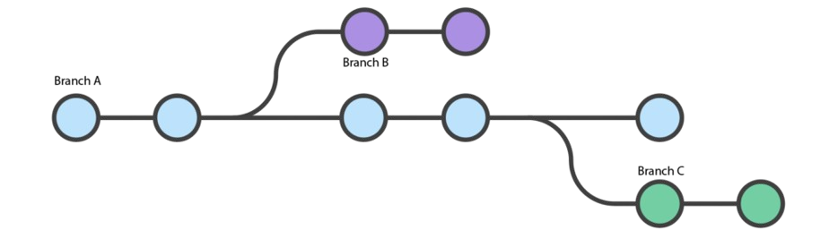
Git
Notions : Les branches
Git branch
Permet de lister toutes les branches
La mention « * » à côté d’une branche indique que c’est celle qui est active
Git branch nom-branche
Permet de créer une nouvelle branche avec le nom indiqué.
Git branch –d nom-branche
Permet de supprimer une branche avec le nom indiqué
Git checkout
Change de branche ou restaure les fichiers
Git checkout –b nom-branche
Permet de créer une nouvelle branche avec le nom indiqué et d’y basculer
Git switch
Permet de changer de branche, créer, supprimer … en fonction des paramètres
(pour les coolkids )
Notes:
Git checkout trop polyvalent (permet d’interagir avec des branches et des fichiers)

Slide 9



Git
Différences entre git add, commit et push
1. Git add → Mettre un objet dans un carton
Imaginez que vous vouliez envoyer un colis, vous commencez (normalement) par choisir ce que vous voulez mettre dedans
Git add permet de faire ça, on ajoute ce qu’on veut mettre dans notre carton
2. Git commit → Fermer et scotcher le colis
Une fois la sélection effectuée, on ferme le carton et on le scotche
Git commit permet de « finaliser » le colis, on y dépose une étiquette pour savoir ce qu’il contient (le message)
Le colis est prêt mais il est encore sur la table du salon
3. Git push → Le colis est récupérer par un transporteur
Le commit est envoyé et les autres peuvent le voir

Slide 10

Git
Les bonnes habitudes : le commit
Vos commits doivent être groupés et avoir du sens.
Découpez votre travail en plusieurs étapes afin qu’on puisse comprendre ce qu’il se passe dans l’historique
Exemple ici
Commitez souvent, mais pas trop souvent.

Slide 11
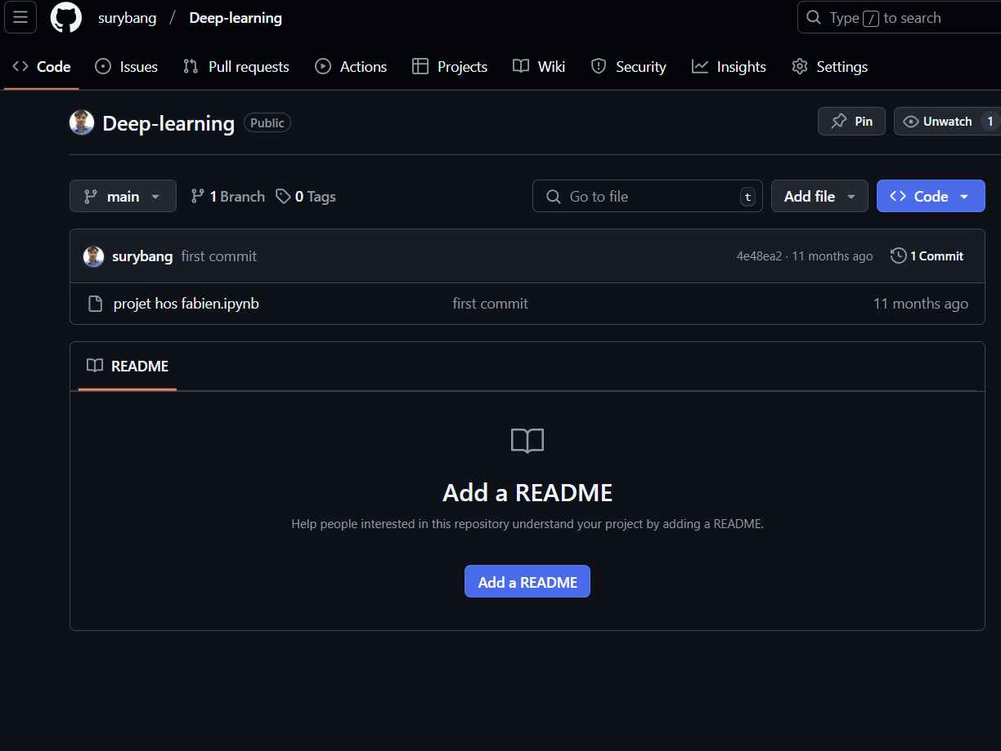
Git
Les bonnes habitudes : README
Ajoutez un README à votre projet.
Il doit être lisible et contenir des informations importantes pour le lecteur.
Aussi bien en entreprise qu’en tant qu’étudiant (pour les potentiels recruteurs)
Le titre du projet doit être parlant et le nom du fichier aussi
Ressources markdown

Slide 12
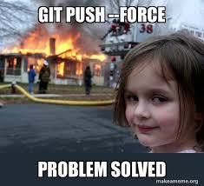
Git
Les bonnes habitudes : ne pas abuser du --force
Quand vous utilisez le paramètre –force, vous passez tous les « verrous » de sécurité de git.
Il est généralement peu recommandé d’utiliser des commandes qui contiennent ce mot-clé.
Faites donc très attention à ce que vous pourriez demander à une IA générative
¯\_(ツ)_/¯

Slide 13

Git
Créer un compte GitHub
https://github.com/

Slide 14
Git
Créer son premier repo

Slide 15
Interlude
La plateforme Onyxia – Créer un compte
https://datalab.sspcloud.fr/

Slide 16
Interlude
La plateforme Onyxia – Catalogue de services
https://datalab.sspcloud.fr/

Slide 17
Interlude
La plateforme Onyxia – Créer son environnement de travail
https://datalab.sspcloud.fr/
Notes:
Mettre le token access dans le Vault prévu à cet effet

Slide 18
Git
Un peu de pratique – Premier workflow
Faites un nouveau fichier « file.txt » avec « touch file.txt »
Observez son statut avec « git status »
Ajoutez-le à l’index avec « git add nomdufichier »
Observez à nouveau son statut
Faites un commit avec « git commit –m « message » »
Faites votre premier push avec « git push »
Observez votre repo avec GitHub

Slide 19
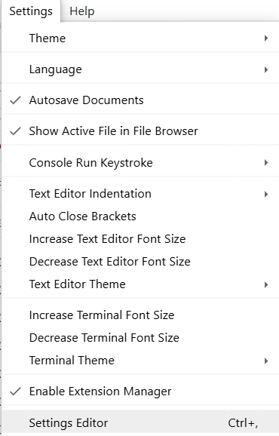
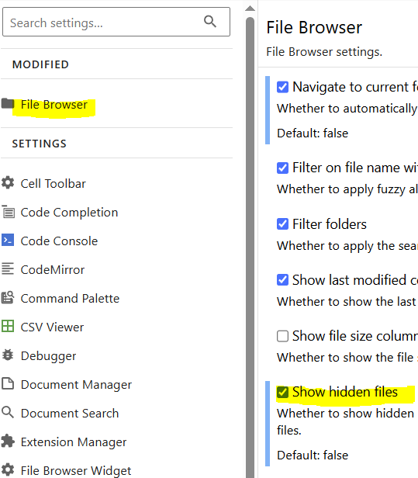
Git
Afficher les fichiers cachés
Le fichier .git est caché par défaut dans l’explorateur, il est nécessaire de modifier les paramètres

Slide 20
Git
Un peu de pratique – Comprendre la « staging area »
Faites un nouveau fichier « file2.txt » avec « echo « 1 » > file2.txt »
Observez son statut
Ajoutez-le à l’index et observez à nouveau
Saisir « echo « 2 » >> file2.txt » et observez son statut
Saisir la commande « git reset file2.txt »
Observez le statut, qu’en concluez-vous ?
Notes:
Git rm –cached nomdufichier
Fonctionne aussi mais attention à ne pas oublier le –cached

Slide 21
Git
Un peu de pratique – Ce qu’implique le commit
Faites un nouveau fichier « file3.txt »
Ajoutez du texte dedans
Ajoutez-le à l’index et faites un commit (git commit –m « message »)
Saisir la commande « git reset file3.txt »
Observez le statut, qu’en concluez-vous ?
Saisir la commande « git reset –soft HEAD~1 »
Observez le statut, qu’en concluez-vous ?
Notes:
Pour retirer un fichier du commit
Git reset nomdufichier

Slide 22
Faire exo sur le git reset –hard pour montrer comment on peut faire perdre les modifs d’un collègue

Slide 23
https://inseefrlab.github.io/formation-bonnes-pratiques-git-R/slides/light.html#/utiliser-des-fonctions

Slide 24

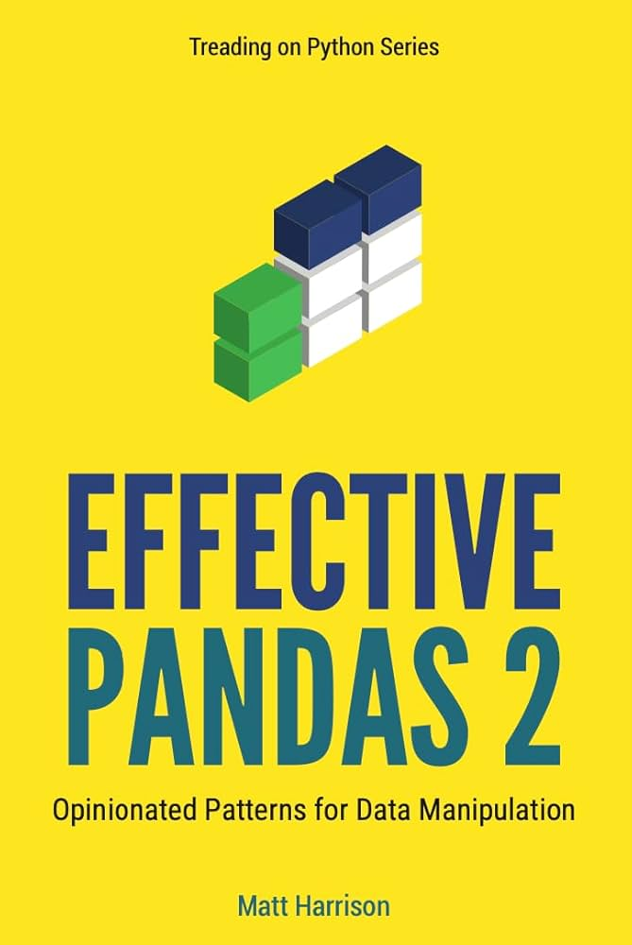
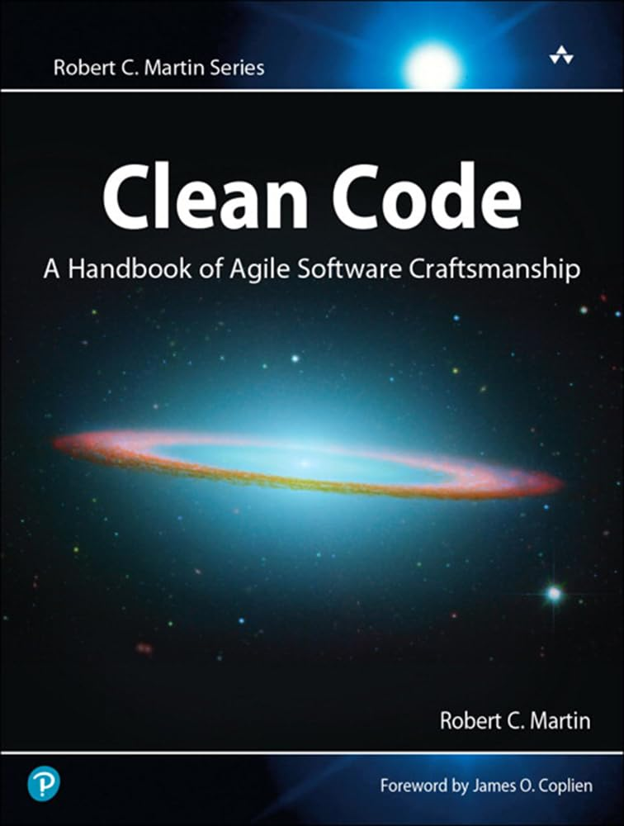

Ressources supplémentaires
Un peu de lecture pour aller plus loin

Slide 25
Python
Créer un environnement virtuel avec pip
Écrire un fichier requirements.txt
Utiliser son environnement virtuel (avec VSCode et JupyterLab)
https://www.sspcloud.fr/formation?path=%5B%22Introduction%20to%20Python%22%2C%22Data%20Manipulation%22%5D

